Slide 1
프로그램 사양서
[CJ-FBS-AD-07]
시스템명: 회계관리(FBS)
스테이지명: 설계
버전: 1.0

Slide 2
개정 이력
버 전 | 변경일 | 변경 사유 | 변경 내용 | 작성자 | 승인
1.0 | 2006.1.10 | 최초 작성 | 최초 작성 | 신인철 | 황대봉
1.1 | 2006.1.13 | 추가 반영 | 일부SPEC내역 변경 | 신인철 | 황대봉

Slide 3
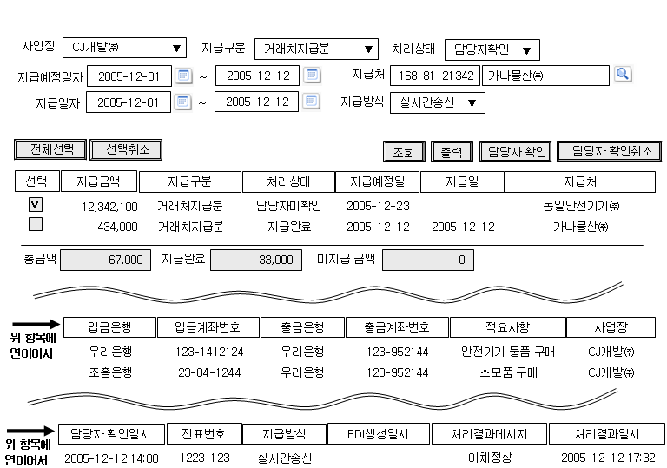
프로그램명 |  | 현금지급 출납확인 | HTML 명
화면개요 |  | 현금지급건을 조회후, 출납에서 조회/확인한다
[ 주요항목정의 ] 사업장 : CJ개발 or 나인브릿지 중에서 선택합니다. (필수입력사항) 지급구분 : 거래처지급분, 사원지급분 등 지급구분에 대하여 선택 처리상태 : 출납미확인/출납확인/팀장승인/지급완료/지급실패 등의 지급건에 대한 상태 (필수입력사항) 지급예정일 : 전표상의 지급일을 의미합 (필수입력사항) 지급일 : 실제 FBS를 통한 지급일 (보통의 경우, 지급예정일과 동일함) [ 사용 Table ]
 | 테이블 명 |  | Access 방법 | 주요처리 명세
 | T_FB_CASH_PAY_DATA |  | RU | 담당자확인상태로 UPDATE
 | T_FB_CASH_PAY_DIVIDED_DATA |  | CRD | 담당자 확인/취소시,insert/delete

Slide 4
[ 프로그램 설명] 1. 조회 시 처리 입력된 조건에 따른 목록이 조회된다. 조회는 VIEW_CASH_PAY_DATA 를 통해서 자료를 조회 하여 목록을 보여줍니다. 2. 담당자 확인 시 처리 출납이 지급건을 선택한 후, “담당자확인”버튼을 클릭하게되면, 해당 지급건에 대하여 “현금지급데이타(T_FB_CASH_PAY_DATA)”를 기준으로 타행이체인 경우, 타행한도가 있으므로, (타행한도는 T_FB_LOOKUP_VALUES의 LOOKUP_TYPE = ‘TA_TRAN_LIMIT’로 조회하여, LOOKUP_CODE가 출금은행코드로 조회하여 , LOOKUP_VALUE가 타행이체한도이므로, 이 금액 으로 지급건을 분할하여, “현금지급분할데이타(T_FB_CASH_PAY_DIVIDED_DATA)”에 생성을 합니다.) eg. 하나(출금)→국민(입금)으로 110억을 이체하는 경우, 하나(은행코드:81)의 경우, 타행이체한 도가 100억이라면, 100억 , 10억의 2건의 분할지급건으로 만듭니다. INSERT INTO T_FB_CASH_PAY_DIVIDED_DATA VALUES [ 타행이체금액별로 분할된 지급데이타]; 그리고, “현금지급데이타(T_FB_CASH_PAY_DATA)”의 해당 지급건 데이터RECORD의 PAY_STATUS를 “담당자확인”상태로 UPDATE하며, 담당자확인일시를 셋팅합니다. UPDATE T_FB_CASH_PAY_DATA SET PAY_STATUS = ‘1’, CASHIER_CONFIRM_DATA = SYSDATE WHERE PAY_SEQ = [선택된 지급일련번호]; 3. 담당자 확인취소 시 처리 “현금지급분할데이타(T_FB_CASH_PAY_DIVIDED_DATA)”에 생성된 내역을 삭제합니다. 단, 현재 지급상태가 “담당자확인(PAY_STATUS=1)”상태인 경우만 담당자취소가 가능합니다. 즉, 이미 팀장승인이 났거나, 지급처리완료/실패 등의 지급처리를 시작한 경우는 취소처리가 불가능합니다. DELETE FROM T_FB_CASH_PAY_DIVIDED_DATA WHERE PAY_STATUS = ‘1’ AND PAY_SEQ = [선택된 지급일련번호]; 그리고, 해당 지급건(T_FB_CASH_PAY_DATA)의 담당자확인취소(PAY_STATUS=‘0’)으로 설정하 고, 담당자확인일시를 NULL로 셋팅합니다. UPDATE T_FB_CASH_PAY_DATA SET PAY_STATUS = ‘0’, CASHIER_CONFIRM_DATA = NULL WHERE PAY_SEQ = [선택된 지급일련번호];

Slide 5
4. 출력 시 처리 선택한 지급건에 대하여 “건별지급이체”리포트를 출력합니다. 지급이 완료된 건에 대하여 출력이 가능 5. 버튼의 구성 조회: 입력된 조회조건에 대한 리스트 출력: 선택건에 대한 출력 담당자확인: 담당자확인 등록 ( 본 확인한 건만 팀장승인 화면에서 보여집니다) 담당자확인취소: 담당자가 확인 된 상태의 건에 대하여 확인취소를 합니다. 6. 기타 주요항목(Event 포함) 본 화면은 출납이 “출납확인”의 처리기능을 하는 화면인 동시에, 처리결과에 대하여 조회 혹은 출력하는 기능을 수행하는 화면입니다. 모든 기능에 대하여는 fbs_main_pkg. cash_pay_window_check 함수의 구분코드를 “CHECK” 혹은 “CANCEL”로 주어 실행하여 처리하도록 한다. 실시간 혹은 파일을 통한 지급처리화면에서 처리 후, 본 화면에서 실제 지급처리에 대한 모든 결과 ( 혹은 지급예정건 포함)를 조회할 수 있으며, 그 결과에 따라 “건별지급이체”에 대한 출력물도 프린트가 가능합니다.

Slide 6
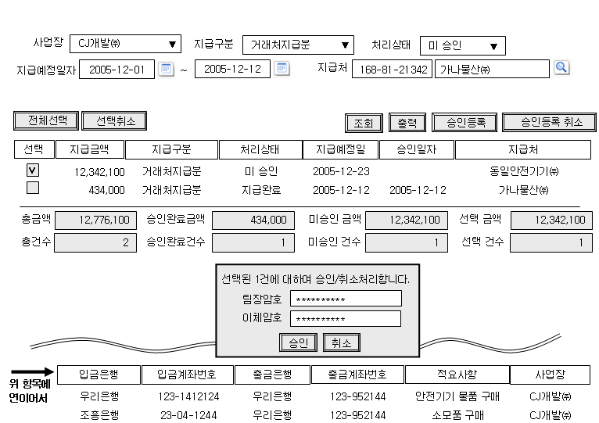
프로그램명 |  | 현금지급 승인 | HTML 명
화면개요 |  | 현금지급건에 대하여 재무팀장 승인처리
[ 주요항목정의 ] 사업장 : CJ개발 or 나인브릿지 중에서 선택합니다. (필수입력사항) 지급구분 : 거래처지급분, 사원지급분 등 지급구분에 대하여 선택 처리상태 : 출납미확인/출납확인/팀장승인/지급완료/지급실패 등의 지급건에 대한 상태 (필수입력사항) 지급예정일 : 전표상의 지급일을 의미합 (필수입력사항) 지급처 : 거래처 지급인 경우, 특정 업체를 조회조건으로 선택이 가능합니다. [ 사용 Table ]
 | 테이블 명 |  | Access 방법 | 주요처리 명세
 | T_FB_CASH_PAY_DATA |  | RU | 지급건 조회용
 | T_FB_LOOKUP_VALUES |  | R | 팀장/이체암호 조회용

Slide 7
[ 프로그램 설명] 1. 조회 시 처리 입력된 조건에 따른 목록이 조회된다. 조회는 VIEW_CASH_PAY_DATA 를 통해서 자료를 조회 하여 목록을 보여줍니다. 조회조건의 처리상태는 “출납미확인(pay_status =0)” 인 것을 제외한 모든 상태가 나오고, 조회가 가능하다. 2. 승인등록 시 처리 조회시, 처리상태를 “출납미확인(pay_status=1)”으로 하여, 조회한 경우만, 본 버튼이 활성화 되어 팀장승인처리가 가능하도록 되어진다. 선택건에 대하여 “승인등록”버튼 클릭 시, 팀장암호/이체암호를 입력받아 확인 한 후, 정상인 경우 해당 지급건(T_FB_CASH_PAY_DATA)의 pay_status 를 팀장확인(2)로 설정하며, 팀장확인 일시를 셋팅하여 UPDATE합니다. UPDATE T_FB_CASH_PAY_DATA SET PAY_STATUS = ‘2’, MANAGER_CONFIRM_DATA = SYSDATE WHERE PAY_SEQ = [선택된 지급일련번호] AND PAY_STATUS = ‘1’; 3. 승인등록 취소 시 처리 승인 취소는 이미 팀장승인등록처리된 건을 조회시 , 즉 pay_status=2(팀장승인) 건을 조회할때 활성화 되며, 취소처리가 가능하다. 선택건에 대하여 “승인등록 취소”버튼을 클릭 시, 팀장암호/이체암호를 입력받아, 인증을 한 후, 해당 건에 대하여 pay_status를 출납확인(1)로 돌리며, 팀장확인일시를 null로 셋팅합니다. UPDATE T_FB_CASH_PAY_DATA SET PAY_STATUS = ‘1’, MANAGER_CONFIRM_DATA = NULL WHERE PAY_SEQ = [선택된 지급일련번호] AND PAY_STATUS = ‘2’; 4. 버튼의 구성 조회: 입력된 조회조건에 따른 자료 조회 출력: 지급완료된 건에 대하여 “건별이체결과”출력 승인등록:선택건에 대하여 팀장승인 등록 승인등록 취소: 기 승인 건에 대하여 승인등록 취소 처리 5. 기타 주요항목(Event 포함) □ 팀장암호/이체암호에 대한 확인은 fbs_util_pkg.do_pw_job 함수로 처리하며, 구분코드를 “CHK_CASH_PW”로 하여, 팀장암호/이체암호를 입력하여 “OK”반환여부로 확인합니다.

Slide 8
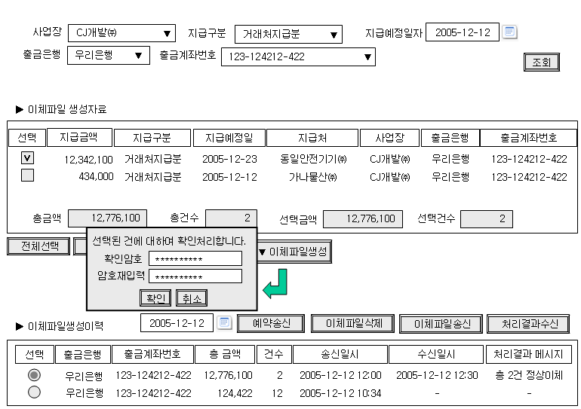
프로그램명 |  | 현금이체파일 생성 | HTML 명
화면개요 |  | Batch처리를 위한 현금이체 파일 생성
[ 주요항목정의 ] 사업장 : CJ개발 or 나인브릿지 중에서 선택합니다. (필수입력사항) 지급구분 : 거래처지급분, 사원지급분 등 지급구분에 대하여 선택 지급예정일자 : 지급예정일자(필수입력사항) 출금은행 : 지급건에 대하여 출금은행을 선택 (필수입력사항) 출금계좌 : 출금은행을 선택한 경우, 해당 은행의 출금계좌를 선택하여 조회 (필수입력사항) [ 사용 Table ]
 | 테이블 명 |  | Access 방법 | 주요처리 명세
 | T_FB_CASH_PAY_DATA |  | RU | 지급건 일반 내역조회/UPDATE
 | T_FB_CASH_PAY_DIVIDED_DATA |  | RU | 분할건 일반내역조회/UPDATE
 | T_FB_CASH_PAY_HISTORY |  | CRU | 지급이력에 대한 생성
 | T_FB_EDI_HISTORY |  | CRUD | EDI송수신에 대한 이력 관리용
 | T_FB_LOOKUP_VALUES |  | R | 출납암호 확인용

Slide 9
[ 프로그램 설명] 1. 조회 시 처리 입력된 조건에 따른 목록이 조회된다. 조회는 VIEW_CASH_PAY_DATA 를 통해서 자료를 조회 하여 목록을 보여줍니다. 출납미확인/확인건과 지급완료/전표취소/지급파일생성 등의 상태의 지급건은 대상이 아님. SELECT * FROM VIEW_CASH_PAY_DATA WHERE PAY_STATUS IN ( ‘2’ , ‘5’ , ‘6’ ) AND [기타 조회조건] * 조회 조건 중, “출금은행/출금계좌번호”는 필수입력사항이며, 그 내용은 기준코드테이블이 아닌, “현금지급데이타(T_FB_CASH_PAY_DATA)”의 내용을 SELECT로 조회하여 보여주고 선택 2. 이체파일생성 시 처리 지급대상 리스트에서 선택건에 대하여 지급이체파일을 생성하는 것으로, 조회조건 중에 출금은행이 지정되어 있는 경우, (출금은행은 필수입력 필드) 버튼이 활성화 되어 처리가 가능함. (이체파일은 해당 출금은행별로 생성하므로, 은행선택은 필수사항임) “이체파일생성”버튼 클릭 시, 출납이 설정한 암호를 확인 한 후 (암호에 대한 확인은 fbs_util_pkg.do_pw_job 함수로 처리하며, 구분코드를 “CHK_MNG_PW”로 하여, 입력된 암호를 입력하여 “OK”반환여부로 확인합니다. 이체파일의 생성은 다음과 같은 순서로 진행합니다. (1번 항목은 화면단, 나머지는 SP에서 수행) 1) 지급데이타(T_FB_CASH_PAY_DATA)의 아래 필드에 대한 UPDATE를 수행합니다. - 지급방법구분코드(pay_method_gubun) = ‘B’ <Batch처리> - EDI생성요청여부(edi_create_req_yn) = ‘Y’ <EDI생성요청→batch파일생성함수 사용> UPDATE T_FB_CASH_PAY_DATA SET PAY_METHOD_GUBUN = ‘B’ EDI_CREATE_REQ_YN = ‘Y’ WHERE PAY_SEQ = [지급일련번호]; 2) fbs_main_pkg.create_cash_edi_file 함수를 사용하여, 이체파일을 생성합니다. - 내부적으로 EDI생성_송수신이력(T_FB_EDI_HISTORY)에 Record를 INSERT합니다. INSERT INTO T_FB_EDI_HISTORY VALUES ( edi_history_seq.nextval , TO_CHAR(SYSDATE,’YYYYMMDD’ ) [사업장코드] , [출금은행코드] , ‘C’, [송신파일명] , [생성일자] , [생성자사번] ) - edi_create_req_yn = ‘Y’인 것을 대상으로 looping을 하면서 파일을 write하며, write한 이후는 ‘N’으로 UPDATE를 하며, 이체파일생성(pay_status=3)으로 바꾼다. UPDATE T_FB_CASH_PAY_DATA SET EDI_CREATE_REQ_YN = ‘N’, PAY_STATUS = ‘3’ WHERE PAY_SEQ = [지급일련번호];

Slide 10
- 현금지급이력(T_FB_CASH_PAY_HISTORY)에 Record를 INSERT합니다. INSERT INTO T_FB_CASH_PAY_HISTORY VALUES ( [지급일련번호] , [분할일련번호] , t_cash_pay_trx_seq.nextval , [EDI생성여부=Y] , [전송여부=N] , [지급성공여부=N] , [EDI이력일련번호= t_edi_history_seq.currval] , [EDI레코드일련번호=기준일자별 1번부터 새로 시작하는 고유번호] ) 3. 예약송신 시 처리 예약송신은 출금은행이 “우리은행”인 지급파일생성건 (급여지급) 을 선택한 경우만 활성화 되며, 일자를 입력하고, “예약송신”버튼을 클릭하며, 해당 지급파일이력건의 “예약일자_YMD”컬럼에 예약일자를 UPDATE하며, “처리결과메시지”컬럼에 “~일 예약송신 등록”이라고 메시지를 셋팅 UPDATE T_FB_EDI_HISTORY SET RESERVE_YMD = [예약일자] , RESULT_TEXT = [예약일자]|| ‘에 예약송신 등록’ WHERE EDI_HISTORY_SEQ = [EDI이력일련번호]; 예약일자를 입력 한 경우, 기 생성된 이체파일의 해당 RECORD필드에 이체일자를 변경하여, 파일을 재 생성합니다. (Data Record만을 읽어서 해당 컬럼을 예약일자로 변경하여 저장) ** 예약일자는 현재 일자를 기준으로 10일을 초과하지 않는 입력값만이 허용됩니다. 5. 이체파일 삭제 시 기 생성된 이체파일의 경우, 지급처리가 되지 않은 상태인 경우, 즉, “송신일자가 NULL”인 상태의 건에 대하여 삭제처리를 하게됩니다. 실제 물리적인 파일을 fbs_util_pkg.exec_os_command 함수를 사용하여, 삭제를 하며, “현금지급이력(T_FB_CASH_PAY_HISTORY)”테이블의 FK인 edi_history_seq가 매칭되는 이력건에 대하여 DELETE처리를 합니다. DELETE FROM T_FB_CASH_PAY_HISTORY WHERE EDI_HISTORY_SEQ = [EDI이력일련번호] AND SEND_DATE IS NULL; 6. 이체파일 송신 시 RadioSelect로 선택한 이체파일을 VAN사로 송신합니다. 송신시는 CNS VAN과 Parks 프로토콜방식으로 처리하므로, fbs_util_pkg.SEND_EDI_COMMAND 에 설정되어 있는 실행파일을 실행하여 (fbs_util_pkg.exec_os_command 함수를 사용) VAN사의 MailBox로 송신합니다. 실제송신은 fbs_util_pkg.send_file_to_VAN 함수를 사용한다. ** 송신 시, “Subject Name , 상대은행EDI접속ID정보” 에 대하여는 “사업장_은행정보(T_FB_ORG_BANK)”를 참조하여 내용을 확인한후, 셋팅하여 송신한다. 송신 후에는 “EDI생성_송수신이력(T_FB_EDI_HISTORY)”테이블에 송신일자(send_date) , 송신일련번호(기준일자/은행별 1부터 시작하는 고유번호)를 UPDATE한다.

Slide 11
UPDATE T_FB_EDI_HISTORY SET SEND_DATE = SYSDATE, SEND_SEQ_NO = [기준일자별/은행별 1부터 시작하는 번호] WHERE EDI_HISTORY_SEQ = [EDI이력일련번호]; 송신 후에는 “현금지급이력(T_FB_CASH_PAY_HISTORY)”의 “전송여부_YN(transfer_yn)”을 “Y” 로, 송신일시에 SYSDATE로 UPDATE를 수행한다. UPDATE T_FB_CASH_PAY_HISTORY SET SEND_DATE = SYSDATE, TRANSFER_YN = ‘Y’, RESULT_TEXT = ‘EDI송신완료’ WHERE EDI_HISTORY_SEQ = [EDI이력일련번호]; 관련된 지급데이타/지급분할데이타 테이블의 처리결과 메시지 필드에 UPDATE를 수행한다. UPDATE T_FB_CASH_PAY_DATA SET RESULT_TEXT = ‘EDI송신완료’ WHERE PAY_SEQ = [지급일련번호]; UPDATE T_FB_CASH_PAY_DIVIDED_DATA SET RESULT_TEXT = ‘EDI송신완료’ WHERE PAY_SEQ = [지급일련번호]; 7. 처리결과 수신 시 수신 처리는 특정 발행건을 처리할수는 없으며, VAN사의 MailBox에 은행으로부터 온 결과파일이 있는 경우, 수신하여, 해당 처리결과 내용을 읽어서, 어떤 EDI송수신 건인지 확인하여 처리하여 그 결과를 Display하도록 합니다. ( 특정발행건을 MailBox내에서 구별하여 수신할수 없는 구조로 되어 있음 ) * 어떤 송신건인지는 각 은행별 Data부의 일련번호 혹은 여유필드 1개 column을 활용하여 송신시 “EDI레코드일련번호” 를 셋팅하여 보내고, 돌아온것을 확인합니다. 수신시에 , fbs_main_pkg.RECV_EDI_COMMAND 에 설정되어 있는 실행파일을 실행하여 (fbs_util_pkg.exec_os_command 함수를 사용) VAN사의 MailBox에서 자료를 수신합니다. 내부적으로 수신시에는 fbs_util_pkg.recieve_file_from_VAN 함수를 사용합니다. ** 송신 시, “Subject Name , 상대은행EDI접속ID정보” 에 대하여는 “사업장_은행정보(T_FB_ORG_BANK)”를 참조하여 내용을 확인한후, 셋팅하여 송신한다. ** 수신 시에는 현재 조회된 EDI이력LIST에 대하여 조회시 선택한 은행에 대한 모든 업체 SUBJECT NAME을 조합하여 수신을 시도하여 봅니다.

Slide 12
수신된 파일을 읽어서 DATA부의 송신일련번호에 해당하는 “EDI레코드일련번호”를 찾아서 해당 RECORD의 수신일시,수신파일명 및 END RECORD를 읽어서 성공 및 실패에 대한 건수/금액 부분을 UPDATE합니다. UPDATE T_FB_EDI_HISTORY SET RECV_DATE = SYSDATE , RECV_FIEL_NAME = [수신파일명] , PAY_SUCCESS_CNT = [성공건수] , PAY_SUCCESS_AMT = [성공금액] , PAY_FAIL_CNT = [실패금액] , PAY_FAIL_AMT = [실패금액] , RESULT_TEXT = [처리결과에 대한 메시지 : O 건 성공 혹은 O 건 실패] WHERE EDI_HISTORY_SEQ = [EDI이력일련번호]; 수신된 파일을 읽어서 DATA부의 송신일련번호에 해당하는 “EDI레코드일련번호”를 찾아서 DATA RECORD의 내용을 하나씩 읽어서 하기의 각 테이블에 UPDATE를 수행합니다. 본 내용에 대한 작업처리는 fbs_main_pkg.read_cash_result 함수를 사용하여 처리합니다. - 현금지급데이타(T_FB_CASH_PAY_DATA) UPDATE T_FB_CASH_PAY_DATA SET PAY_YMD = [실제이체일] , PAY_STATUS = [이체성공(4) , 이체실패(5) ], PAY_SUCCESS_AMT = [성공금액] , PAY_FAIL_AMT = [실패금액] , RESULT_TEXT = [처리결과 오류코드 메시지]; - 현금지급분할데이타(T_FB_CASH_DIVIDED_DATA) UPDATE T_FB_CASH_PAY_DIVIDED_DATA SET PAY_YMD = [실제이체일] , COMMISSION_AMT = [수수료] , RESULT_TEXT = [처리결과 오류코드 메시지]; - 현금지급이력(T_FB_CASH_PAY_HISTORY) UPDATE T_FB_CASH_PAY_HISTORY SET PAY_SUCCESS_YN = [성공여부 Y or N] , RECV_DATE = SYSDATE , RESULT_CODE = [처리결과 오류코드] RESULT_TEXT = [처리결과 오류코드 메시지];

Slide 13
8. 버튼의 구성 조회: 입력한 조회조건에 해당하는 자료를 조회 이체파일생성: 선택한 지급건에 대하여 이체파일을 생성 예약송신: 우리은행에서 이체하는 건에 대하여 예약이체일 지정 송신 이체파일삭제: 생성한 이체파일을 삭제처리 이체파일송신: 이체파일을 VAN사로 송신 처리결과수신: 처리된 결과를 VAN사에서 수신하여 처리한다. 9. 기타 주요항목(Event 포함)

Slide 14
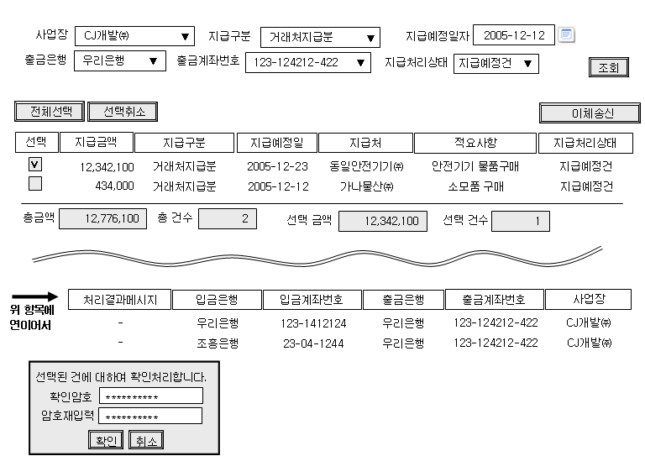
프로그램명 |  | 현금Real지급송신 | HTML 명
화면개요 |  | 현금이체건의 Realtime처리
[ 주요항목정의 ] 사업장 : CJ개발 or 나인브릿지 중에서 선택합니다. (필수입력사항) 지급구분 : 거래처지급분, 사원지급분 등 지급구분에 대하여 선택 처리상태 : 출납미확인/출납확인/팀장승인/지급완료/지급실패 등의 지급건에 대한 상태 (필수입력사항) 지급예정일 : 전표상의 지급일을 의미합 (필수입력사항) 출금은행/계좌 : 지급건에 대한 출금은행/출금계좌를 지정해서 조회한다. [ 사용 Table ]
 | 테이블 명 |  | Access 방법 | 주요처리 명세
 | T_FB_CASH_PAY_DATA |  | RU | 지급일반 데이터 조회용
 | T_FB_CASH_PAY_DIVIDED_DATA |  | RU | 지급분할 데이터 조회용
 | T_FB_CASH_PAY_HISTORY |  | CRU | 이력데이타 생성
 | T_FB_LOOKUP_VALUES |  | R | 암호조회용
 | T_FB_REAL_RESP_CODE |  | R | 실시간처리응답코드 조회용

Slide 15
[ 프로그램 설명] 1. 조회 시 처리 입력된 조건에 따른 목록이 조회된다. 조회는 VIEW_CASH_PAY_DATA 를 통해서 자료를 조회 하여 목록을 보여줍니다. 지급처리상태는 “지급예정건(pay_status=2)” , “지급실패건(pay_status=5,6)” 을 선택하여 조회 한후 지급처리를 할수 있음 ** 나머지 즉, 출납미확인(0)/출납확인(1)/이체파일생성(3)/지급성공(4)/전표취소(7)등은 대상아님 2. 이체송신 시 처리 지급할 건을 선택한 후, “이체송신”버튼을 클릭하며, 출납담당의 암호를 입력하는 창이 나오며, 암호에 대한 인증(fbs_util_pkg.do_pw_job함수 사용)을 거친 후, 선택지급건에 대하여 각각 fbs_main_pkg.send_cash_transfer 함수를 사용하여 처리합니다. (위 함수 내부적으로는 분할건건이 처리하기 위해서 send_cash_each_transfer함수를 사용함) 1) fbs_main_pkg.send_cash_transfer 각 지급건, 즉 “현금지급데이타(T_FB_CASH_PAY_DATA)”의 지급일련번호(pay_seq)를 입력 받아, 해당 하는 분할지급건을 찾은 후, 분할지급seq를 구해서 내부적으로 같은 package내의 send_cash_each_transfer 함수를 CALL하여 처리한다. 처리된 최종 결과를 RESULT_TEXT에 UPDATE한다. 2) fbs_main_pkg.send_cash_each_transfer “지급일련번호/분할일련번호”를 parameter로 받아, 해당 분할지급건을 찾은 후, 일반지급정보 와 함께 송신전문을 생성한 후, 같은 package내의 send_realtime_document 함수를 사용해서 VAN사로 송신 및 처리결과를 수신하여 처리합니다. 즉, 아래와 같은 순서로 진행됩니다. ① 현금지급이력(T_FB_CASH_PAY_HISTORY)테이블에 이력에 대한 정보를 담아서,INSERT ② send_realtime_document함수를 사용하여, 실시간 전문을 VAN사로 송신 및 처리결과를 수신 ③ 현금지급이력(T_FB_CASH_PAY_HISTORY)테이블에 처리결과수신내역을 UPDATE ④ 현금지급분할데이타(T_FB_CASH_PAY_DIVIDED_DATA)의 수수료/지급일자/처리결과 필드 의 값을 설정해서 UPDATE합니다. 처리결과로 “지급성공(pay_status=4)” , “지급실패(pay_status=5)” , “일부지급실패(pay_status=6)”이 있는데, 일부지급실패는 1개의 지급건 , 즉 같은 지급일련번호(pay_seq)에 대하여 모든 분할건이 성공했을때, “지급성공”으로 셋팅하며, 일부 실패한 경우, “일부지급실패” 로 status를 UPDATE한다. 3. 버튼의 구성 조회: 입력된 조회조건에 해당하는 자료를 조회 이체송신:실시간전문을 사용하여 은행으로 이체 실행

Slide 16
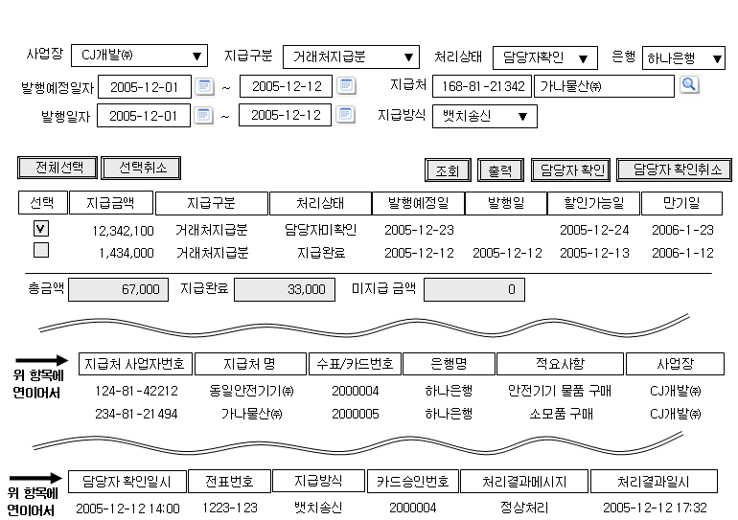
프로그램명 |  | 전자어음 출납확인 | HTML 명
화면개요 |  | 전자어음 지급건에 대하여 출납 확인 등록
[ 주요항목정의 ] 사업장 : CJ개발 or 나인브릿지 중에서 선택합니다. (필수입력사항) 지급구분 : 거래처지급분, 사원지급분 등 지급구분에 대하여 선택 처리상태 : 출납미확인/출납확인/팀장승인/지급완료/지급실패 등의 지급건에 대한 상태 (필수입력사항) 은행: 출금은행을 선택 (출력 시 수입력사항) 발행예정일 : 전표상의 지급일을 의미합 (필수입력사항) 발행일 : 실제 FBS를 통한 발행일 (보통의 경우, 발행예정일과 동일함) 지급처 : 특정 거래처를 선택하는 경우 설정함 [ 사용 Table ]
 | 테이블 명 |  | Access 방법 | 주요처리 명세
 | T_FB_BILL_PAY_DATA |  | RU | 출납확인 등록처리
 | T_FB_BILL_PAY_HISTORY |  | R | 처리결과이력조회용

Slide 17
[ 프로그램 설명] 1. 조회 시 처리 입력된 조건에 따른 목록이 조회된다. 조회는 “VIEW_BILL_PAY_DATA ”를 통해서 자료를 조회 하여 목록을 보여줍니다. 본 조회는 어음에 대한 발행처리결과를 조회, 즉 출납에서 처리결과를 조회할때도 사용한다. 2. 담당자 확인 시 처리 출납이 발행건을 선택한 후, “담당자확인”버튼을 클릭하게되면, 해당 지급건에 대하여 “전자어음지급데이타(T_FB_BILL_PAY_DATA)”의 “지급처리상태(pay_status)”를 담당확인상태인 pay_status=1로, 출납확인일시를 현재일자로 UPDATE합니다. 단, 담당자 미확인(pay_status=0)인 상태의 건에 대하여만 확인처리가 가능합니다. UPDATE T_FB_BILL_PAY_DATA SET PAY_STATUS = ‘1’, CASHIER_CONFIRM_DATE = SYSDATE WHERE PAY_SEQ = [지급일련번호] AND PAY_STATUS = ‘0’; 3. 담당자확인 취소 시 처리 현재 해당 지급건의 자료(전자어음지급데이타)의 pay_status= 1(담당자확인) 인 상태의 지급건에 대하여 “담당자 미확인(pay_status=0)”으로, 출납확인일시는 NULL로 UPDATE를 수행합니다. UPDATE T_FB_BILL_PAY_DATA SET PAY_STATUS = ‘0’, CASHIER_CONFIRM_DATE = NULL WHERE PAY_SEQ = [지급일련번호] AND PAY_STATUS = ‘1’; 4. 버튼의 구성 조회: 입력된 조회조건에 해당하는 자료를 조회 담당자 확인: 출납확인 처리 담당자확인 취소:기 확인된 지급건에 대하여 취소처리 출력:출력시는 은행별(하나/기업)로 다른 처리결과 출력물이 나오므로, 은행은 필수선택사항

Slide 18
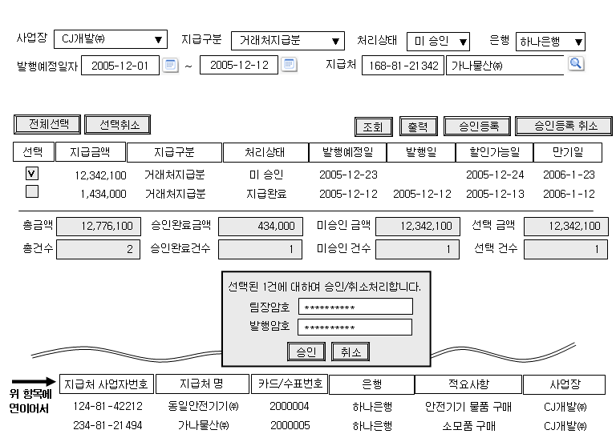
프로그램명 |  | 전자어음 팀장승인 | HTML 명
화면개요 |  | 전자어음 지급건에 대하여 재무팀장님 승인 처리
[ 주요항목정의 ] 사업장 : CJ개발 or 나인브릿지 중에서 선택합니다. (필수입력사항) 지급구분 : 거래처지급분, 사원지급분 등 지급구분에 대하여 선택 처리상태 : 출납미확인/출납확인/팀장승인/지급완료/지급실패 등의 지급건에 대한 상태 (필수입력사항) 은행: 출금은행을 선택 (출력시 필수입력사항) 발행예정일 : 전표상의 지급일을 의미합 (필수입력사항) 지급처 : 특정 거래처를 선택하는 경우 설정함 [ 사용 Table ]
 | 테이블 명 |  | Access 방법 | 주요처리 명세
 | T_FB_BILL_PAY_DATA |  | RU | 팀장승인 등록처리
 | T_FB_BILL_PAY_HISTORY |  | R | 처리결과이력조회용
 | T_FB_LOOKUP_VALUES |  | R | 암호 조회용

Slide 19
[ 프로그램 설명] 1. 조회 시 처리 입력된 조건에 따른 목록이 조회된다. 조회는 “VIEW_BILL_PAY_DATA ”를 통해서 자료를 조회 하여 목록을 보여줍니다. 조회조건은 “출납미확인(pay_status=0)”인 것을 제외한 모든 상태가 나오고, 조회가 가능 2. 승인등록 시 처리 조회시, 지급상태를 “출납미확인(pay_status=0)”인 건을 조회한 경우만, 본 버튼이 활성화 되며, 지급건을 선택한 후, “승인등록”버튼을 클릭하여 승인처리를 할 수 있다. 승인시, “팀장암호/발행암호”를 입력받아 , fbs_util_pkg.do_pw_job 함수를 사용하여, 확인한 후, (즉, 함수처리후 반환값이 “OK”인 경우) 팀장확인상태(pay_status=2)로 하며, 팀장승인일자를 셋팅한 후, UPDATE를 수행한다. UPDATE T_FB_BILL_PAY_DATA SET PAY_STATUS = ‘2’, MANAGER_CONFIRM_DATA = SYSDATE WHERE PAY_SEQ = [선택된 지급일련번호] AND PAY_STATUS = ‘1’; 3. 승인등록 취소 시 처리 승인 취소는 이미 팀장승인등록처리된 건을 조회시 , 즉 pay_status=2(팀장승인) 건을 조회할때 활성화 되며, 취소처리가 가능하다. 선택건에 대하여 “승인등록 취소”버튼을 클릭 시, 팀장암호/발행암호를 입력받아, 인증을 한 후, 해당 건에 대하여 pay_status를 출납확인(1)로 돌리며, 팀장확인일시를 null로 셋팅합니다. UPDATE T_FB_BILL_PAY_DATA SET PAY_STATUS = ‘1’, MANAGER_CONFIRM_DATA = NULL WHERE PAY_SEQ = [선택된 지급일련번호] AND PAY_STATUS = ‘2’; 4. 버튼의 구성 조회: 입력된 조회조건에 해당하는 자료를 조회 담당자 확인: 출납확인 처리 담당자확인 취소:기 확인된 지급건에 대하여 취소처리 출력:출력시는 은행별(하나/기업)로 다른 처리결과 출력물이 나오므로, 은행은 필수선택사항 5. 기타 주요항목(Event 포함) □ 팀장암호/발행암호에 대한 확인은 fbs_util_pkg.do_pw_job 함수로 처리하며, 구분코드를 “CHK_BILL_PW”로 하여, 팀장암호/이체암호를 입력하여 “OK”반환여부로 확인합니다.

Slide 20
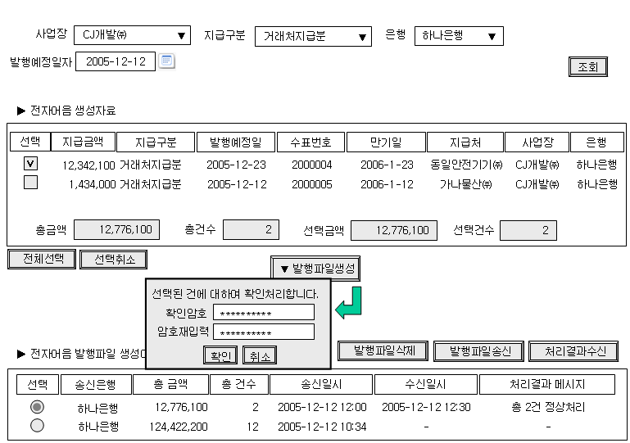
프로그램명 |  | 전자어음 파일생성 | HTML 명
화면개요 |  | 전자어음 지급을 위한 Batch파일 생성관리
[ 주요항목정의 ] 사업장 : CJ개발 or 나인브릿지 중에서 선택합니다. (필수입력사항) 지급구분 : 거래처지급분, 사원지급분 등 지급구분에 대하여 선택 은행: 출금은행을 선택 (필수입력사항) 발행예정일 : 전표상의 지급일을 의미합 (필수입력사항) [ 사용 Table ]
 | 테이블 명 |  | Access 방법 | 주요처리 명세
 | T_FB_BILL_PAY_DATA |  | RU | 출납확인 등록처리
 | T_FB_BILL_PAY_HISTORY |  | RU | 처리결과이력조회용
 | T_FB_EDI_HISTORY |  | CRUD | EDI송수신에 대한 이력 관리용
 | T_FB_LOOKUP_VALUES |  | R | 암호 조회용

Slide 21
[ 프로그램 설명] 1. 조회 시 처리 입력된 조건에 따른 목록이 조회된다. 조회는 “VIEW_BILL_PAY_DATA ”를 통해서 자료를 조회 하여 목록을 보여줍니다. 본 화면에서는 별도의 지급처리상태에 대한 조건은 없으며, pay_status가 팀장승인(2) , 발행실패(5)인 것을 대상으로 조회를 하여 처리합니다. SELECT * FROM VIEW_BILL_PAY_DATA WHERE PAY_STATUS IN ( ‘2’ , ‘5’ ) AND [기타 조회조건] 2. 발행파일 생성 시 처리 지급대상 리스트에서 선택건에 대하여 지급발행파일을 생성하는 것으로, 조회조건 중에 출금은행이 지정되어 있는 경우, (출금은행은 필수입력 필드) 버튼이 활성화 되어 처리가 가능함. (발행파일은 해당 출금은행별로 생성하므로, 은행선택은 필수사항임) “발행파일생성”버튼 클릭 시, 출납이 설정한 암호를 확인 한 후 (암호에 대한 확인은 fbs_util_pkg.do_pw_job 함수로 처리하며, 구분코드를 “CHK_MNG_PW”로 하여, 입력된 암호를 입력하여 “OK”반환여부로 확인합니다. 발행파일의 생성은 다음과 같은 순서로 진행합니다. 1) 전자어음지급데이타(T_FB_BILL_PAY_DATA)의 아래 필드에 대한 UPDATE를 수행합니다. - 지급방법구분코드(pay_method_gubun) = ‘B’ <Batch처리> - EDI생성요청여부(edi_create_req_yn) = ‘Y’ <EDI생성요청→batch파일생성함수 사용> UPDATE T_FB_BILL_PAY_DATA SET PAY_METHOD_GUBUN = ‘B’ EDI_CREATE_REQ_YN = ‘Y’ WHERE PAY_SEQ = [지급일련번호]; 2) fbs_main_pkg.create_bill_edi_file 함수를 사용하여, 발행파일을 생성합니다. - 내부적으로 EDI생성_송수신이력(T_FB_EDI_HISTORY)에 Record를 INSERT합니다. INSERT INTO T_FB_EDI_HISTORY VALUES ( edi_history_seq.nextval , TO_CHAR(SYSDATE,’YYYYMMDD’ ) [사업장코드] , [출금은행코드] , ‘B’, [송신파일명] , [생성일자] , [생성자사번] ) - edi_create_req_yn = ‘Y’인 것을 대상으로 looping을 하면서 파일을 write하며, write한 이후는 ‘N’으로 UPDATE를 하며, 발행파일생성(pay_status=3)으로 update한다. UPDATE T_FB_BILL_PAY_DATA SET EDI_CREATE_REQ_YN = ‘N’, PAY_STATUS = ‘3’ WHERE PAY_SEQ = [지급일련번호];

Slide 22
- 전자어음지급이력(T_FB_BILL_PAY_HISTORY)에 Record를 INSERT합니다. INSERT INTO T_FB_BILL_PAY_HISTORY VALUES ( [지급일련번호] , [분할일련번호] , t_bill_pay_trx_seq.nextval , [EDI생성여부=Y] , [전송여부=N] , [지급성공여부=N] , [EDI이력일련번호= t_edi_history_seq.currval] , [EDI레코드일련번호=기준일자별 1번부터 새로 시작하는 고유번호] ) 3. 발행파일 삭제 시 기 생성된 발행파일의 경우, 발행처리가 되지 않은 상태인 경우, 즉, “송신일자가 NULL”인 상태의 건에 대하여 삭제처리를 하게됩니다. 실제 물리적인 파일을 fbs_util_pkg.exec_os_command 함수를 사용하여, 삭제를 하며, “전자어음지급이력(T_FB_CASH_PAY_HISTORY)”테이블의 FK인 edi_history_seq가 매칭되는 이력건에 대하여 DELETE처리를 합니다. DELETE FROM T_FB_BILL_PAY_HISTORY WHERE EDI_HISTORY_SEQ = [EDI이력일련번호] AND SEND_DATE IS NULL; 4. 발행파일 송신 시 RadioSelect로 선택한 이체파일을 VAN사로 송신합니다. 송신시는 CNS VAN과 Parks 프로토콜방식으로 처리하므로, fbs_main_pkg.SEND_EDI_COMMAND 에 설정되어 있는 실행파일을 실행하여 (fbs_util_pkg.exec_os_command 함수를 사용) VAN사의 MailBox로 송신합니다. 실제송신은 fbs_util_pkg.send_file_to_VAN 함수를 사용한다. ** 송신 시, “Subject Name , 상대은행EDI접속ID정보” 에 대하여는 “사업장_은행정보(T_FB_ORG_BANK)”를 참조하여 내용을 확인한후, 셋팅하여 송신한다. 송신 후에는 “EDI생성_송수신이력(T_FB_EDI_HISTORY)”테이블에 송신일자(send_date) , 송신일련번호(기준일자/은행별 1부터 시작하는 고유번호)를 UPDATE한다. UPDATE T_FB_EDI_HISTORY SET SEND_DATE = SYSDATE, SEND_SEQ_NO = [기준일자별/은행별 1부터 시작하는 번호] WHERE EDI_HISTORY_SEQ = [EDI이력일련번호]; 송신 후에는 “전자어음지급이력(T_FB_BILL_PAY_HISTORY)”의 “전송여부_YN(transfer_yn)”을 “Y” 로, 송신일시에 SYSDATE로 UPDATE를 수행한다. UPDATE T_FB_BILL_PAY_HISTORY SET SEND_DATE = SYSDATE, TRANSFER_YN = ‘Y’, RESULT_TEXT = ‘EDI송신완료’ WHERE EDI_HISTORY_SEQ = [EDI이력일련번호];

Slide 23
관련된 지급데이타테이블의 처리결과 메시지 필드에 UPDATE를 수행한다. UPDATE T_FB_BILL_PAY_DATA SET RESULT_TEXT = ‘EDI송신완료’ WHERE PAY_SEQ = [지급일련번호]; 5. 처리결과 수신 시 수신 처리는 특정 발행건을 처리할수는 없으며, VAN사의 MailBox에 은행으로부터 온 결과파일이 있는 경우, 수신하여, 해당 처리결과 내용을 읽어서, 어떤 EDI송수신 건인지 확인하여 처리하여 그 결과를 Display하도록 합니다. ( 특정발행건을 MailBox내에서 구별하여 수신할수 없는 구조로 되어 있음 ) * 어떤 송신건인지는 각 은행별 header부에 여유필드 1개 column을 활용하여 송신시 “EDI생성_송수신이력”의 “송신일련번호”를 셋팅하여 보내고, 돌아온것으로 확인합니다. 수신시에 , fbs_main_pkg.RECV_EDI_COMMAND 에 설정되어 있는 실행파일을 실행하여 (fbs_util_pkg.exec_os_command 함수를 사용) VAN사의 MailBox에서 자료를 수신합니다. 내부적으로 수신시에는 fbs_util_pkg.recieve_file_from_VAN 함수를 사용합니다. ** 송신 시, “Subject Name , 상대은행EDI접속ID정보” 에 대하여는 “사업장_은행정보(T_FB_ORG_BANK)”를 참조하여 내용을 확인한후, 셋팅하여 송신한다. ** 수신 시에는 현재 조회된 EDI이력LIST에 대하여 모든 은행/업체 SUBJECT NAME을 조합하여 수신을 시도하여 봅니다. 수신된 파일을 읽어서 HEADER부의 송신일련번호에 해당하는 이력(EDI생성_송수신이력TB)을 찾아 해당 RECORD의 수신일시,수신파일명 및 END RECORD를 읽어서 성공 및 실패에 대한 건수/금액 부분을 UPDATE합니다. UPDATE T_FB_EDI_HISTORY SET RECV_DATE = SYSDATE , RECV_FIEL_NAME = [수신파일명] , PAY_SUCCESS_CNT = [성공건수] , PAY_SUCCESS_AMT = [성공금액] , PAY_FAIL_CNT = [실패금액] , PAY_FAIL_AMT = [실패금액] , RESULT_TEXT = [처리결과에 대한 메시지 : O 건 성공 혹은 O 건 실패] WHERE EDI_HISTORY_SEQ = [EDI이력일련번호];

Slide 24
수신된 파일을 읽어서 HEADER부의 송신일련번호에 해당하는 이력(EDI생성_송수신이력TB)을 찾아 DATA RECORD의 내용을 하나씩 읽어서 하기의 각 테이블에 UPDATE를 수행합니다. 본 내용에 대한 작업처리는 fbs_main_pkg.read_bill_result 함수를 사용하여 처리한다. - 전자어음지급데이타(T_FB_BILL_PAY_DATA) UPDATE T_FB_BILL_PAY_DATA SET PAY_YMD = [실제발행일] , PAY_STATUS = [발행성공(4) , 발행실패(5) ], PAY_SUCCESS_AMT = [성공금액] , PAY_FAIL_AMT = [실패금액] , RESULT_TEXT = [처리결과 오류코드 메시지]; - 전자어음지급이력(T_FB_BILL_PAY_HISTORY) UPDATE T_FB_BILL_PAY_HISTORY SET PAY_SUCCESS_YN = [성공여부 Y or N] , RECV_DATE = SYSDATE , RESULT_CODE = [처리결과 오류코드] RESULT_TEXT = [처리결과 오류코드 메시지];

Slide 25
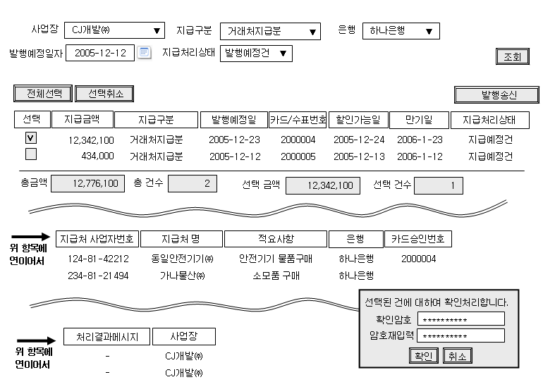
프로그램명 |  | 전자어음 실시간송신 | HTML 명
화면개요 |  | 전자어음 지급건의 Realtime처리
[ 주요항목정의 ] 사업장 : CJ개발 or 나인브릿지 중에서 선택합니다. (필수입력사항) 지급구분 : 거래처지급분, 사원지급분 등 지급구분에 대하여 선택 은행: 출금은행을 선택 (필수입력사항) 발행예정일 : 전표상의 지급일을 의미합 (필수입력사항) 처리상태 : 발행예정건/발행실패 등의 지급건에 대한 상태 (필수입력사항) [ 사용 Table ]
 | 테이블 명 |  | Access 방법 | 주요처리 명세
 | T_FB_BILL_PAY_DATA |  | RU | 지급처리결과 UPDATE
 | T_FB_BILL_PAY_HISTORY |  | CRU | 처리결과이력용
 | T_FB_LOOKUP_VALUES |  | R | 암호 조회용

Slide 26
[ 프로그램 설명] 1. 조회 시 처리 입력된 조건에 따른 목록이 조회된다. 조회는 “VIEW_BILL_PAY_DATA ”를 통해서 자료를 조회 하여 목록을 보여줍니다. 지급처리상태는 “발행예정건(pay_status=2)” , “발행실패건(pay_status=5)” 을 선택하여 조회 한후 지급처리를 할수 있음 2. 발행송신 시 처리 발행할 건을 선택한 후, “발행송신”버튼을 클릭하며, 출납담당의 암호를 입력하는 창이 나오며, 암호에 대한 인증(fbs_util_pkg.do_pw_job함수 사용)을 거친 후, 선택지급건에 대하여 각각 fbs_main_pkg.send_bill_transfer 함수를 사용하여 처리합니다. “지급일련번호”를 parameter로 받아, 해당 발행지급정보에 대하여 송신전문을 생성한 후, 같은 package내의 send_realtime_document 함수를 사용해서 VAN사로 송신 및 처리결과를 수신하여 처리합니다. 즉, 아래와 같은 순서로 진행됩니다. ① 전자어음지급이력(T_FB_BILL_PAY_HISTORY)테이블에 이력에 대한 정보를 담아서,INSERT ② send_realtime_document함수를 사용하여, 실시간 전문을 VAN사로 송신 및 처리결과를 수신 ③ 전자어음지급이력(T_FB_BILL_PAY_HISTORY)테이블에 처리결과수신내역을 UPDATE 3. 버튼의 구성 조회: 입력된 조회조건에 해당하는 자료를 조회 발행송신:실시간전문을 사용하여 은행으로 이체 실행

Slide 27
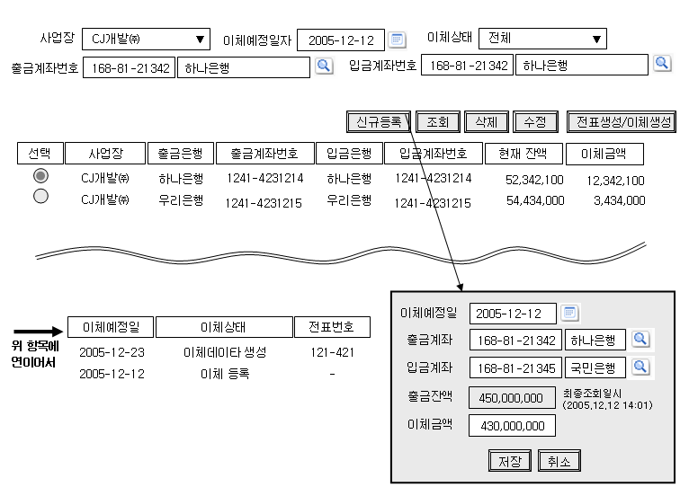
프로그램명 |  | 예금이체등록 | HTML 명
화면개요 |  | 계좌간 예금이체 요청등록 및 전표생성 관리
[ 주요항목정의 ] 사업장 : CJ개발 or 나인브릿지 중에서 선택합니다. (필수입력사항) 이체예정일 : 전표로 생성될, 그리고 이체될 예정지급일을 의미합 (필수입력사항) 이체상태 : 이체등록/전표생성,이체데이타생성 의 상태 조회 출금/입금계좌 : 입출금 할 계좌를 선택해서 조회할 수 있음 출금잔액 : 출금계좌를 선택 시, 자동으로 현재의 잔액을 조회해 옵니다. [ 사용 Table ]
 | 테이블 명 |  | Access 방법 | 주요처리 명세
 | T_FB_CASH_TRANSFER_DATA |  | CRUD | 예금이체 내역 등록 관리
 | T_FB_ACCT_REMAIN_DATA |  | R | 출금계좌의 현재 잔액조회
 | T_FB_CASH_PAY_DATA |  | C | 이체데이타 생성용

Slide 28
[ 프로그램 설명] 1. 조회 시 처리 현재 입력된 조회조건에 해당하는 예금이체등록 된 내역을 조회합니다. 2. 신규 등록 시 처리 “신규등록”버튼을 클릭하게되면, 별도의 팝업창을 사용해서 신규로 예금이체를 등록할 수 있다. 출금계좌를 선택하게되면, 자동으로 현재 해당계좌의 최근의 잔액을 가지고 있는 “계좌잔액데이타(T_FB_ACCT_REMAIN_DATA)”의 잔액 및 최종잔액조회 일시를 가져와서 DISPLAY해준다. ** 만약, 조회결과가 없다면, “금일 잔액조회 데이타가 없습니다.” 라고 메시지를 보여주어, 사용자로 하여금, 잔액조회 후, 처리할 수 있도록 유도한다. 팝업의 “저장”버튼을 클릭 시, 이체금액이 잔액보다 큰지 확인 한 후, 입력된 데이타를 “예금이체등록(T_FB_CASH_TRANSFER_DATA)”테이블에 INSERT를 합니다. INSERT INTO T_FB_CASH_TRANSFER_DATA VALUES ( t_fb_cash_transfer_data_seq.nextval, [자금이체상태 = ‘I’, -- 초기등록상태 [요청일자 = 입력된 예정일 ] , [이체금액 = 입력된 이체금액 ], [출금은행/출금계좌/입금은행/입금계좌 = 입력된 값을 설정] ); 3. 삭제 시 처리 삭제시는 해당 이체요청건의 상태(fund_transfer_status)가 ‘I’(초기등록) / ‘F’(전표생성실패) / ‘C’(이체데이타생성실패) 의 3가지 상태인 경우만 삭제가 가능하며, 삭제를 하는 경우, 해당건을 DELETE 처리한다. 4. 수정 시 처리 해당 지급건에 대하여 RadioSelect로 선택을 한 후, 수정하면, 별도의 팝업창이 수정모드로 떠서 수정한 후, 저장을 하게됩니다. 단, 수정은 삭제와 마찬가지로 ‘I’(초기등록) / ‘F’(전표생성실패) / ‘C’(이체데이타생성실패) 의 3가지 상태인 경우만 수정처리가 가능합니다. 5. 전표생성/이체생성 RadioSelect를 통해서 특정건을 선택을 한후, “전표생성/이체생성”을 하게 되면, 회계시스템으로 자동전표가 발생되며, 이체지급을 할 수 있도록 “현금지급데이타(T_FB_CASH_PAY_DATA)”에 관련된 정보를 가지고 INSERT를 합니다. 정상적으로 처리된 경우, 이체상태코드(fund_transfer_status)는 “S”로 설정됩니다. 위 2가지 작업 중, 1가지라도 실패를 하는 경우, 모든 transaction처리는 rollback되며, 이체상태코드는 “전표생성실패(F)” 혹은 “이체데이타생성실패(C)”로 UPDATE한다.

Slide 29
6. 버튼의 구성 조회: 조회조건에 맞는 자료의 조회 신규등록: 별도의 팝업을 사용해서 신규사항 등록 삭제: 해당 이체요청건을 삭제 처리 수정: 해당 이체요청건을 수정 처리 전표생성/이체생성: 선택건에 대하여 전표생성 및 이체기초자료를 생성합니다. 7. 기타 주요항목(Event 포함) 재무회계시스템으로 자동전표로 하여, 전표를 생성한 후, 이체데이타 기초자료를 생성합니다. * 본 “예금이체” 등록에 대한 데이타를 담는 “T_FB_FUND_TRANSFER”테이블의 “이체처리상태” 컬럼에 대하여 해당 건이 이체를 실행시(출납미확인~이체완료)까지의 pay_status를 동일하게 Update를 수행합니다.

Slide 30
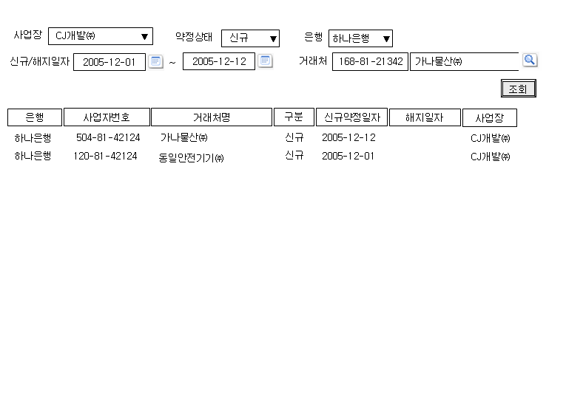
프로그램명 |  | 전자어음약정업체 | HTML 명
화면개요 |  | 전자어음 약정거래업체 조회
[ 주요항목정의 ] 사업장 : CJ개발 or 나인브릿지 중에서 선택합니다. (필수입력사항) 약정상태 : 전체/신규/변경/해지의 4가지중 선택합니다. 은행 : 은행을 선택합니다.(하나/기업 2개) 신규해지일자: 특정기간을 입력합니다. 거래처:특정거래처를 조회할 경우 입력합니다. [ 사용 Table ]
 | 테이블 명 |  | Access 방법 | 주요처리 명세
 | T_FB_BILL_VENDOS |  | R | 약정업체 조회용

Slide 31
[ 프로그램 설명] 1. 조회 시 처리 매일아침에 각 은행(하나/기업)에서 수신하는 약정거래선 정보에 대하여 조회를 합니다. 본 내용은 전자어음 각 화면 (출납확인/팀장승인/출납발행)에서 해당 업체의 상태를 조회할때 사용합니다. (미약정이나, 해지의 경우, 발행되지 않도록 제약조건) * 신규/변경/해지에 대한 모든 자료는 INSERT를 통해서 보관되며, 조회시에는 각 업체별 최근의 자료를 근간으로 조회를 합니다. SELECT a.* FROM T_FB_BILL_VENDORS a, (SELECT BANK_CODE,VAT_REGISTRATION_NUM,MAX(SEQ) AS MAX_SEQ FROM T_FB_BILL_VENDORS GROUP BY BANK_CODE,VAT_REGISTRATION_NUM) b WHERE a.SEQ = b.MAX_SEQ AND a.BANK_CODE = b.BANK_CODE AND a.VAT_REGISTRATION_NUM = b.VAT_REGISTRATION_NUM AND [기타 조회조건]; * 본 데이타는 매일아침 정해진 시간에 JOB에 등록되어, fbs_util_pkg.receive_file_from_VAN 함수 를 사용하여, 파일을 수신하며 (파일에 대한 subject이름 등은 T_FB_ORG_BANK 참조) 수신파일에 대하여는 fbs_main_pkg.read_bill_vendor_info 함수를 사용하여, 파일을 읽어 “전자어음협력업체(T_FB_BILL_VENDORS)”테이블에 INSERT를 수행합니다. 2. 버튼의 구성 조회: 입력된 조회조건에 해당하는 자료를 조회합니다. 3.기타 주요항목(Event 포함) * 본 수신된 데이타를 기반으로 전자어음에 대한 출납확인/팀장확인/지급 등의 처리 및 업체등록 시, 약정여부를 확인하는 기능을 위해서 별도로 만들어진 fbs_main_pkg.check_bill_vendor 함수를 사용하여 확인한다.

Slide 32
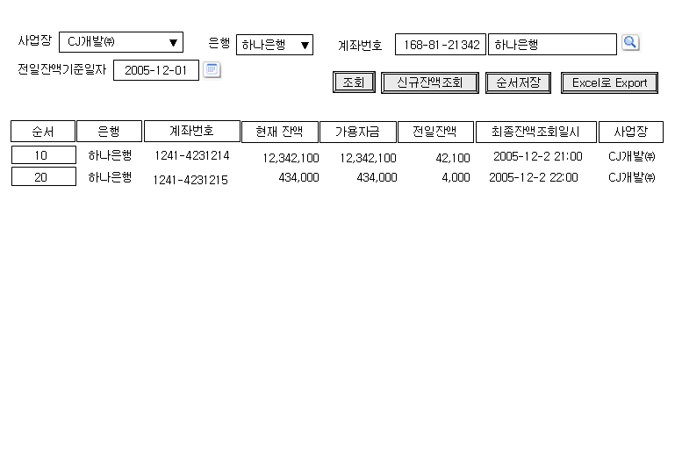
프로그램명 |  | 잔액명세표 | HTML 명
화면개요 |  | 회사별 계좌전체에 대한 잔액조회
[ 주요항목정의 ] 사업장 : CJ개발 or 나인브릿지 중에서 선택합니다. (필수입력사항) 은행: 특정은행을 선택합니다. 전체선택 가능 계좌번호: 특정계좌번호를 선택입력합니다. 미선택 가능 전일잔액기준일자: 전일잔액컬럼에 보여진 기준일자를 입력합니다. (DEFAULT:전일) 순서저장: 계좌리스트를 보여줄때, 리스트의 좌측에 순서를 입력하여 저장합니다. 조회:현재 보관된 잔액데이타를 기준으로 보여줍니다. 신규잔액조회:조회된 전계좌에 대하여 신규로 은행으로부터 잔액데이타를 가져옵니다. [ 사용 Table ]
 | 테이블 명 |  | Access 방법 | 주요처리 명세
 | T_FB_ACCT_REMAIN_DATA |  | R | 잔액데이타 조회
 | T_ACCNO |  | U | 계좌정보조회/잔액명세표순서저장

Slide 33
[ 프로그램 설명] 1. 조회 시 처리 조회조건에 해당하는 계좌들에 대한 잔액을 조회해서 순서로 소팅을 해서 보여줍니다. 잔액데이타는 “계좌잔액데이타(T_FB_ACCT_REMAIN_DATA)” 를 SELECT하여 보여주며, DISPLAY되는 순서는 “코드_계좌(T_ACCNO)”의 fbs_display_order컬럼의 값을 오름차순으로 정렬하여 보여줍니다. 본 정렬순서는 화면리스트에서 값을 수정하여 “순서저장”버튼을 사용하여 저장할 수 있습니다. 조회는 전일잔액까지를 보여주어야 하므로, 전일기준일자를 설정하여, SQL문으로 처리합니다. SELECT BANK_CODE,ACCOUNT_NO,SUM(REMAIN_AMT),SUM(ENABLE_AMT), MAX(LAST_MODIFY_DATE),SUM(P_REMAIN_AMT) FROM ( SELECT BANK_CODE,ACCOUNT_NO,REMAIN_AMT,ENABLE_AMT,LAST_MODIFY_DATE,‘’AS P_REMAIN_AMT FROM T_FB_ACCT_REMAIN_DATA WHERE BANK_CODE LIKE [은행코드] AND ACCOUNT_NO LIKE [계좌번호] AND STD_YMD = TO_CHAR(SYSDATE,’YYYYMMDD’) UNION ALL SELECT BANK_CODE,ACCOUNT_NO,0, 0,‘’, REMAIN_AMT AS P_REMAIN_AMT FROM T_FB_ACCT_REMAIN_DATA WHERE BANK_CODE LIKE [은행코드] AND ACCOUNT_NO LIKE [계좌번호] AND STD_YMD = [전일잔액 입력일자] ) GROUP BY BANK_CODE,ACCOUNT_NO; 2. 신규잔액조회 시 처리 현재 조회조건에 해당하는 전 계좌에 대하여 실시간으로 은행으로 “잔액조회전문”을 송수신 처리 하여 현재 잔액에 대하여 , “계좌잔액데이타(T_FB_ACCT_REMAIN_DATA)”를 갱신한 후, 위의 동일한 SQL문을 사용하여, 조회처리를 하여 보여줍니다. 잔액조회는 계좌SELECT 를 통한 계좌에 fbs_main_pkg.retrive_acct_remains 함수를 사용합니다. 3. 순서저장 시 처리 현재 조회는 “코드_계좌(T_ACCNO)”의 fbs_display_order컬럼의 순서를 오름차순으로 display되 는데, 이 순서를 변경하고자 할때, 리스트의 순서 컬럼의 숫자를 조정한 후, 저장버튼을 누르면, 해당 입력된 숫자가 “코드_계좌(T_ACCNO)”의 fbs_display_order로 갱신되도록 한다. 4. 버튼의 구성 조회: 조회조건에 해당하는 자료의 조회 신규잔액조회: 신규로 은행으로 잔액조회전문을 송신하여 결과를 보여줍니다. 순서저장:순서필드에 입력된 순서를 저장 Excel로 Export:조회된 결과를 Excel로 내보내기를 합니다.

Slide 34
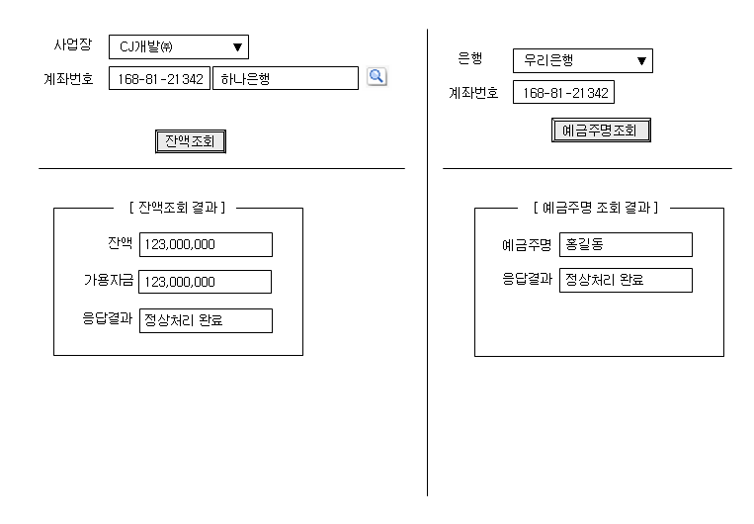
프로그램명 |  | 잔액조회/수취인조회 | HTML 명
화면개요 |  | 1개 계좌에 대한 잔액조회 및 예금주명 조회
[ 주요항목정의 ] 사업장 : CJ개발 or 나인브릿지 중에서 선택합니다. (필수입력사항) 계좌번호: 잔액조회를 할 계좌를 선택합니다. 은행: 해당 계좌번호가 있는 은행을 선택 계좌번호: 예금주명을 조회할 계좌번호를 입력합니다. [ 사용 Table ]
 | 테이블 명 |  | Access 방법 | 주요처리 명세
 | T_FB_ACCT_REMAIN_DATA |  | CU | 잔액조회후, INSERT/UPDATE

Slide 35
[ 프로그램 설명] 1. 잔액조회 시 처리 선택된 계좌에 대하여 fbs_main_pkg.retrive_acct_remains 함수를 사용하여, “잔액조회전문”을 은행과 송수신하여, 잔액을 조회해 와서, 화면에 보여줍니다. 처리결과가 “0000 정상처리”인 경우만 정상적으로 잔액이 조회된 경우임. 위 함수(retrieve_acct_remains)함수내에서는 처리되지 않지만, VAN수신테이블(T_FB_VAN_RECV) 에 TRIGGER를 통해서 “잔액조회응답전문”의 내용을 계좌잔액데이타(T_FB_ACCT_REMAIN_DATA) 테이블에 갱신하는 작업을 합니다. 2. 예금주명 조회 시 처리 입력된 은행/계좌번호에 대하여 은행쪽으로 “수취인명조회”전문을 송신하여, 예금주명을 가져와, 보여줍니다. (처리결과가 0000 정상처리인 경우가 정상) 본 기능은 fbs_main_pkg.retrieve_acct_holder_name 함수를 Call하여 수행합니다. 3. 버튼의 구성 잔액조회: 입력된 사업장/계좌에 대한 현재 기준의 잔액을 조회해 옵니다. 예금주명 조회: 현재 해당 은행/계좌의 예금주명을 조회해 옵니다.

Slide 36
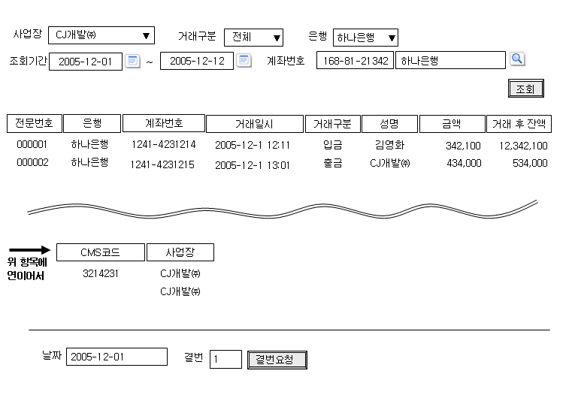
프로그램명 |  | 예금거래명세 | HTML 명
화면개요 |  | 예금거래명세 조회 (결번요청 포함)
[ 주요항목정의 ] 사업장 : CJ개발 or 나인브릿지 중에서 선택합니다. (필수입력사항) 거래구분: 전체/입금/지급/입금취소/지급취소 중에 선택합니다. 은행:조회할 은행을 선택합니다. 조회기간 : 거래기간을 년월일 단위로 입력 계좌번호:특정 계좌를 조회하는 경우, 입력한다. [ 사용 Table ]
 | 테이블 명 |  | Access 방법 | 주요처리 명세
 | T_FB_CASH_TRX_DATA |  | R | 예금거래명세 내역 조회용

Slide 37
[ 프로그램 설명] 1. 조회 시 처리 예금거래명세는 통장의 기장내역을 보는 것으로 거래가 발생할때, 은행으로 부터 실시간으로 수신 되어 오는 자료임. 수신시, “VAN수신테이블(T_FB_VAN_RECV)”의 Trigger를 통해서 “예금거래명세 전문”인 경우, “예금거래명세(T_FB_CASH_TRX_DATA)”테이블에 Insert를 수행하여 자료를 보관 하고 있음. 그리고, 이체파일을 통한 처리에서도 수신결과에 대하여 처리를 할때, 파일Data Record를 읽어 처리를 하는 경우, 그 각각에 대하여 출금으로 하여, 위 테이블에 Insert를 수행한다. 화면의 조회조건에 따라 해당 테이블(T_FB_CASH_TRX_DATA)을 SELECT하여 보여준다. 2. 결번요청 시 처리 VAN사를 통해서 “예금거래명세”전문이 수신될때 , 기타 오류등으로 인하여 수신되지 않아서 전문번호를 기준으로 결번이 발생하는 경우, “일자”,”결번”을 입력하고, “결번요청”버튼을 클릭하여 결번에 대한 자료요청을 은행쪽으로 전달하는 기능을 수행함. ** 본 내용은 사용자 단에서 처리하는 화면으로, 내부적으로 job에 의해서 주기적(1시간단위)으로 자동으로 결번을 체크해서 결번요청을 하는 로직을 구현하도록 한다. 전문번호(DOCU_NUMC)는 “은행별/일자별/전문구분별” 로 ‘000001’번부터 부여되므로, 순서대로 체크해서 빠진 번호를 자동으로 확인하여 처리할 수 있음. 단, 앞뒤의 자료가 수신되고, 중간에 빠진 경우만 처리가능함. 3. 버튼의 구성 조회: 입력된 조회조건에 따른 결번요청: 입력된 날짜/결번을 입력하여 결번에 대한 자료 요청처리

Slide 38
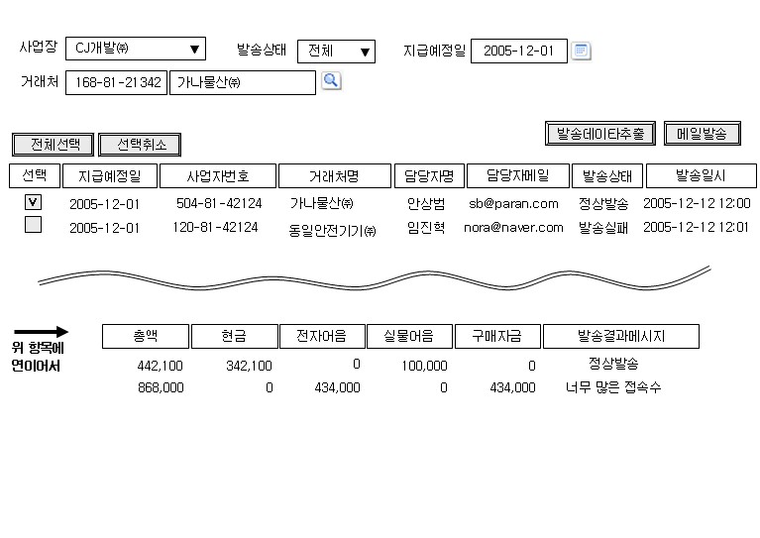
프로그램명 |  | 지급예정메일 발송 | HTML 명
화면개요 |  | 업체대금지급예정메일내역 생성 및 메일 발송
[ 주요항목정의 ] 사업장 : CJ개발 or 나인브릿지 중에서 선택합니다. (필수입력사항) 발송상태: 전체/발송성공/발송실패 등의 상태를 선택함 지급예정일: 지급예정일 거래처:특정거래처 선택가능 [ 사용 Table ]
 | 테이블 명 |  | Access 방법 | 주요처리 명세
 | T_FB_PAYDUE_MAIL_MASTER |  | CRUD | 지급예정메일 MASTER정보
 | T_FB_PAYDUE_MAIL_DETAIL |  | CRUD | 현장별/지급방법별 상세정보

Slide 39
[ 프로그램 설명] 1. 조회 시 처리 조회시에는 “지급예정메일마스터(T_FB_PAYDUE_MAIL_MASTER)”와 “지급예정메일상세내역(T_FB_PAYDUE_MAIL_DETAIL)”을 join하여, 조회조건에 해당하는 자료를 조회합니다. 2. 발송 데이터 추출 시 처리 업체에 사전에 지급될 내역을 담은 메일을 발송하는 기능을 수행하며, 수행하기 위한 지급에 대한 기초자료를 select해서 , 2개의 TABLE에 가져다 놓는 기능을 수행합니다. 추출에 사용되는 조건은 “사업장” , “지급예정일자” 의 2가지 조건으로 FBS자체의 테이블 및 재무회계단의 자료를 근간으로 생성을 합니다. - 현금지급자료 : 현금지급데이타(T_FB_CASH_PAY_DATA)에서 추출 - 전자어음자료 : 전자어음지급데디타(T_FB_BILL_PAY_DATA)에서 추출 - 구매자금대출/실물어음 : 재무회계단의 지급전표단 table에서 추출 * 지급예정메일마스터(T_FB_PAYDUE_MAIL_MASTER)의 경우, 지급예정일자/사업자/사업장 의 3가지 구분별로 MASTER정보를 생성합니다. 지급예정메일상세내역(T_FB_PAYDUE_MAIL_DETAIL)의 경우, “현금어음구분코드(cash_bill_gubun)”의 하기의 각각에 대하여 금액/각 고유테이블의 Key/ 현장코드/현장명 및 기타 필요한 정보 (입금계좌/은행 및 수표번호 등)에 대하여 자료를 생성 C: 현금자료 B : 전자어음 자료 P : 구매자금대출 자료 N : 실물어음 자료 * 자료생성 시, 기존의 생성된 자료가 있는 경우, Master정보는 재 생성하지 않으며, 단 재 생성 후, 메일발송 결과 메시지에는 “자료 재생성”으로 UPDATE하며, 기타 메일발송여부,발송일자 등은 발송에 대한 이력관리를 위해서 남겨놓는다. 재생성시, detail정보는 모두 삭제를 한 후, 다시 추출작업을 하여, insert를 수행합니다. 3. 메일발송 시 처리 메일발송시 , 사전에 정의된 포맷에 따라 메일을 만든 후, fbs_util_pkg.mail_send 함수를 사용하여 “코드_거래처(T_CUST_CODE)”에 등록된 업체별 담당자명 및 이메일로 발송처리합니다. 발송 후, 위 함수의 Return Message를 RESULT_TEXT에 담아 UPDATE합니다. 3. 버튼의 구성 조회: 입력된 조건에 맞는 자료를 조회합니다. 발송데이타 추출: 사업장/지급예정일을 기준으로 발송자료를 추출해 옵니다. 메일발송: 선택건에 대하여 업체 담당자 이메일로 지급예정메일을 발송합니다.

Slide 40
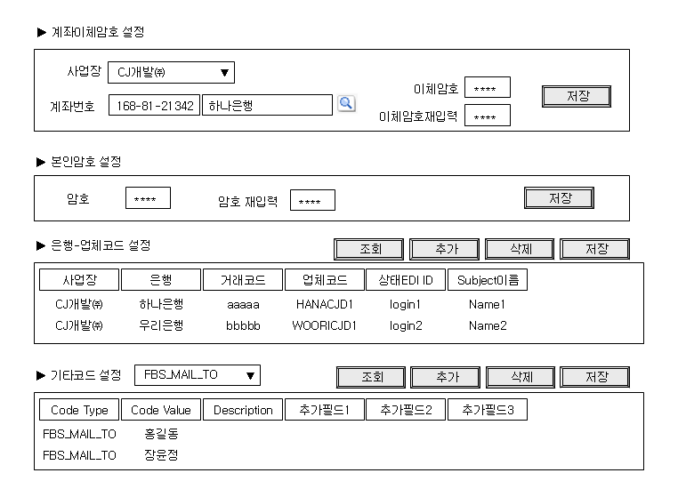
프로그램명 |  | 출납 기본정보관리 | HTML 명
화면개요 |  | 계좌암호/출납본인암호/업체코드/기타 코드 등에 대한 관리
[ 주요항목정의 ] 사업장 : CJ개발 or 나인브릿지 중에서 선택합니다. (필수입력사항) 계좌번호:암호를 설정할 계좌를 선택합니다. 이체암호:해당 계좌의 이체암호를 설정합니다. 본인암호:출납이 본인의 암호를 설정하여 둡니다. 은행-업체코드설정: VAN 및 은행과 협의된 코드정보를 관리합니다. 기타코드 : FBS시스템에서 사용할 각종 코드성 정보를 관리합니다. [ 사용 Table ]
 | 테이블 명 |  | Access 방법 | 주요처리 명세
 | T_FB_ACCOUNTS_PWD |  | CU | 계좌별 암호 설정
 | T_FB_LOOKUP_VALUES |  | CRUD | 암호설정 및 기타코드 관리용
 | T_FB_ORG_BANK |  | CRUD | 은행-업체코드정보 관리용

Slide 41
[ 프로그램 설명] 1. 계좌암호설정 시 처리 사업장을 선택 후, 해당 사업장에 소속된 계좌를 선택한 후, 이체암호를 설정하여 저장합니다. 암호 저장시에는 fbs_util_pkg.do_pw_job 함수를 사용(구분코드를 CHG_ACCT_PW로 설정)하여 저장합니다. 저장후에는 해당 계좌의 암호가 3DES로 암호화 되어, “계좌비밀번호(T_FB_ACCOUNTS_PWD)”에 저장됩니다. 본 암호는 숫자타입으로 4자리가 되어야 합니다. * 추후 계좌에 대한 암호 확인은 fbs_util_pkg.do_pw_job 함수를 사용(구분코드를 CHK_ACCT_PW로 설정)하여 처리합니다. 2. 본인암호 설정 시 처리 본인암호를 입력하여 저장등록하는 기능이며, fbs_util_pkg.do_pw_job 함수를 사용(구분코드를 CHG_MNG_PW로 설정)하여 처리합니다. 본 암호는 영숫자로 8자리 미만 입력가능. 암호화된 내역은 위 함수에 의해서 T_FB_LOOKUP_VALUES(기타코드테이블)에 암호화된 HEX문 자열로 저장되어 관리되도록 한다. (LOOKUP_TYPE = FBS_PASSWORD) 3. 은행-업체코드 설정 시 처리 은행과 약정을 체결할때 부여받는 정보에 대하여 등록저장하는 기능이며, 추후 은행/업무 등이 추가될때 해당 정보를 등록하여 처리하도록 한다. * 필드정보 : 실시간 – 거래코드(TRAN_CODE) / 업체코드(ENTE_CODE) 뱃치 - 업체코드(BILL_ENTE_CODE) / 은행EDI접속ID(BANK_EDI_LOGIN_ID) / 각종 SUBJECT이름에 대한 설정 4. 기타코드 설정 시 처리 기타코드테이블(T_FB_LOOKUP_VALUES)의 각종 코드성 자료를 추가/수정/삭제를 하기위한 기능 을 수행하며, SelectBox는 STATIC하게 항목을 설정해 놓는다. 조회된 구분별 항목에 대하여 추가/삭제/저장 등의 기능을 구현 * lookup_type중에서 FBS_PASSWORD항목은 내부적으로 사용하므로, SelectBox의 ITEM으로 나오지 않도록 한다. 5. 버튼의 구성 조회: 해당 조건의 자료를 조회합니다. 추가: 행을 추가합니다. 삭제: 선택한 행을 삭제합니다. 저장: 입력된 내역을 저장합니다. 5. 기타 주요항목(Event 포함) □ 본 화면은 재무팀의 출납담당자가 관리하는 화면으로, 회계시스템에서 재무팀의 출납에게만 메뉴가 열리도록 권한관리를 하여야 한다.

Slide 42
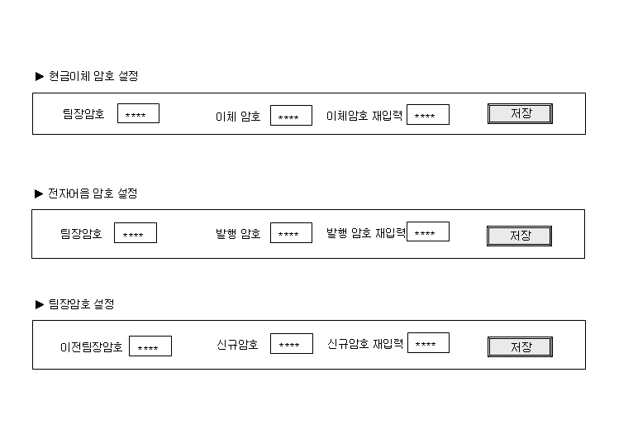
프로그램명 |  | 팀장 암호관리 | HTML 명
화면개요 |  | 팀장본인암호, 이체/전자어음 암호 관리
[ 주요항목정의 ] 팀장암호 : 팀장 본인의 암호 이체암호 : 현금이체시 사용할 암호 발행암호 : 전자어음 발행시 사용할 암호 [ 사용 Table ]
 | 테이블 명 |  | Access 방법 | 주요처리 명세
 | T_FB_LOOKUP_VALUES |  | CU | 각종 암호 저장

Slide 43
[ 프로그램 설명] 1. 현금이체 암호 설정 시 처리 현금지급건에 대한 승인시, 팀장여부를 확인할 암호를 사전에 등록해 놓는 곳으로, 팀장암호 및 이체암호를 입력 후, 저장하게되면, fbs_util_pkg.do_pw_job 함수를 사용(구분코드를 CHG_CASH_PW로 설정)하여 저장하도록 한다. 2. 전자어음 암호 설정 시 처리 전자어음지급건에 대한 승인시, 팀장여부를 확인할 암호를 사전에 등록해 놓는 곳으로, 팀장암호 및 발행암호를 입력 후, 저장하게되면, fbs_util_pkg.do_pw_job 함수를 사용(구분코드를 CHG_BILL_PW로 설정)하여 저장하도록 한다. 3. 팀장암호 설정 시 처리 팀장본인의 암호를 설정하여 놓는다. fbs_util_pkg.do_pw_job 함수를 사용(구분코드를 CHG_MNG_PW로 설정)하여 처리합니다. 4. 버튼의 구성 저장: 입력된 내역을 저장합니다. 5. 기타 주요항목(Event 포함) □ 본 화면은 재무팀의 팀장이 관리하는 화면으로, 회계시스템에서 재무팀의 팀장에게만 메뉴가 열리도록 권한관리를 하여야 한다 □ 팀장암호/현금암호/어음암호 모두 8자리 미만의 영숫자가 입력되도록 한다. 8자리가 안되는 경우, 해당 do_pw_job 함수 내에서 dummy character를 뒤에 붙여서 8자리로 만들어서 3DES 방식을 사용하여 암호화를 수행합니다.

Slide 44
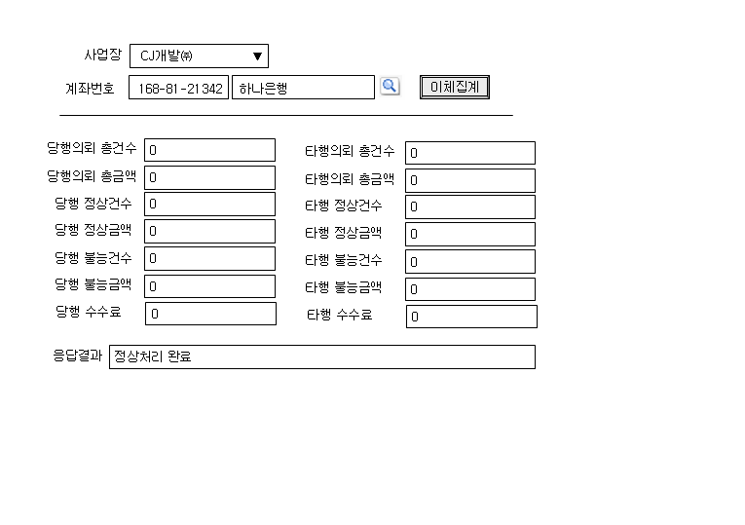
프로그램명 |  | 이체집계 | HTML 명
화면개요 |  | 이체집계요청 처리
[ 주요항목정의 ] 사업장 : CJ개발 or 나인브릿지 중에서 선택합니다. (필수입력사항) 계좌번호: 이체집게를 할 계좌를 선택합니다. (필수입력사항) [ 사용 Table ]
 | 테이블 명 |  | Access 방법 | 주요처리 명세

Slide 45
[ 프로그램 설명] 1. 이체집계 시 처리 “이체처리집계전문”을 송수신하여, 현재 기준으로 , 해당 계좌에서 이체처리를 한 집계내역을 은행으로부터 조회를 합니다. 본 기능은 fbs_main_pkg.retrieve_pay_summation 함수를 사용하여 처리한다. 처리결과가 “0000 정상처리”인 경우만 , 정상적으로 집계처리된 것이며, 국민은행의 경우, 타행처리결과가 당행처리결과에 합산되어 보여집니다. 2. 버튼의 구성 이체집계: 입력한 계좌에 대하여 이체처리 집계를 합니다.

Slide 46
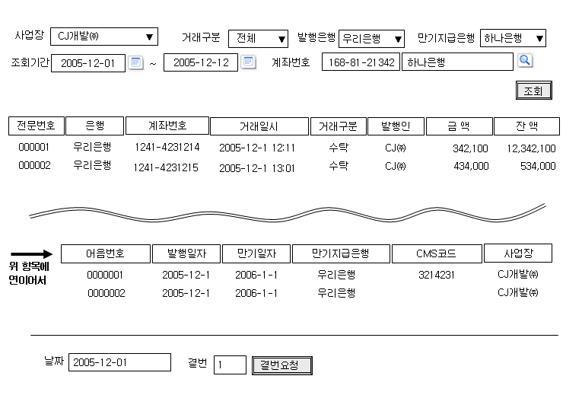
프로그램명 |  | 어음거래명세 | HTML 명
화면개요 |  | 어음거래명세조회
[ 주요항목정의 ] 사업장 : CJ개발 or 나인브릿지 중에서 선택합니다. (필수입력사항) 거래구분: 전체/수탁/수탁취소/추심/추심취소 등 중에서 선택합니다. 발행은행:발행한 은행을 선택합니다. 만기지급은행:만기시 지급할 은행을 선택합니다. 조회기간 : 거래기간을 년월일 단위로 입력 계좌번호:특정 계좌를 조회하는 경우, 입력한다. [ 사용 Table ]
 | 테이블 명 |  | Access 방법 | 주요처리 명세
 | T_FB_BILL_TRX_DATA |  | R | 어음거래명세를 조회합니다.

Slide 47
[ 프로그램 설명] 1. 조회 시 처리 어음거래명세는 거래가 발생할때, 은행으로 부터 실시간으로 수신 되어 오는 자료임. 수신시, “VAN수신테이블(T_FB_VAN_RECV)”의 Trigger를 통해서 “어음거래명세 전문”인 경우, “어음거래명세(T_FB_BILL_TRX_DATA)”테이블에 Insert를 수행하여 자료를 보관 하고 있음. 그리고, 발행파일을 통한 처리에서도 수신결과에 대하여 처리를 할때, 파일Data Record를 읽어 처리를 하는 경우, 그 각각에 대하여 지급으로 하여, 위 테이블에 Insert를 수행한다. 화면의 조회조건에 따라 해당 테이블(T_FB_BILL_TRX_DATA)을 SELECT하여 보여준다. 2. 결번요청 시 처리 VAN사를 통해서 “어음거래명세”전문이 수신될때 , 기타 오류등으로 인하여 수신되지 않아서 전문번호를 기준으로 결번이 발생하는 경우, “일자”,”결번”을 입력하고, “결번요청”버튼을 클릭하여 결번에 대한 자료요청을 은행쪽으로 전달하는 기능을 수행함. ** 본 내용은 사용자 단에서 처리하는 화면으로, 내부적으로 job에 의해서 주기적(1시간단위)으로 자동으로 결번을 체크해서 결번요청을 하는 로직을 구현하도록 한다. 전문번호(DOCU_NUMC)는 “은행별/일자별/전문구분별” 로 ‘000001’번부터 부여되므로, 순서대로 체크해서 빠진 번호를 자동으로 확인하여 처리할 수 있음. 단, 앞뒤의 자료가 수신되고, 중간에 빠진 경우만 처리가능함. 3. 버튼의 구성 조회: 입력된 조회조건에 따른 결번요청: 입력된 날짜/결번을 입력하여 결번에 대한 자료 요청처리

